Slide 1

ỦY BAN NHÂN DÂN HUYỆN AN LÃO
TRƯỜNG TIỂU HỌC QUANG TRUNG
Tiếng Việt
Bài 78: uân uât ( Tiết 2)
Giáo viên: Nguyễn Thị Thu Huyền
Năm học: 2024 -2025

Slide 2


Bài
78
uân uât
S/168

Slide 3
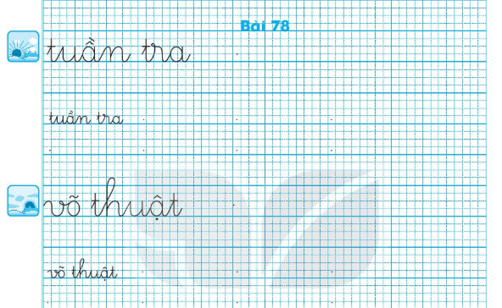
Viết vở
Trang 50

Slide 4
Gần Tết, bố và Hà đi chợ hoa mua đào và quất. Cành đào chi chít lộc non, những nụ hoa phớt hồng đang e ấp nở. Cây quất xum xuê, quả vàng óng. Mẹ nhìn bố và Hà nói: “Hai bố con đem cả mùa xuân về nhà rồi đấy”. Cả nhà cùng vui đón xuân.

Slide 5
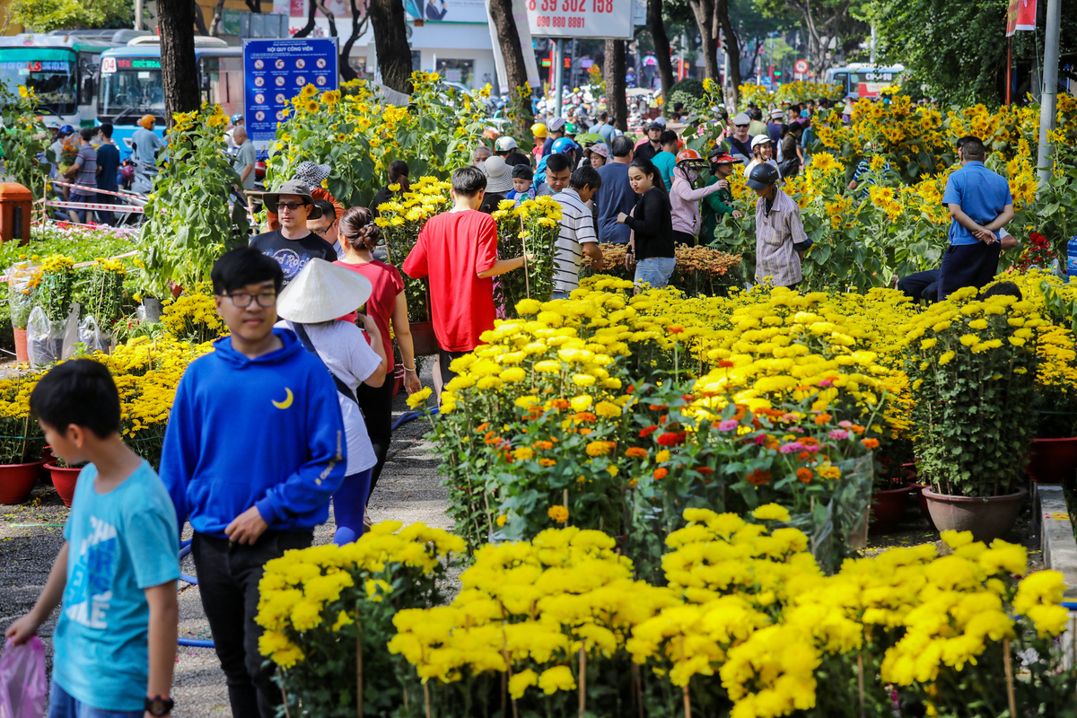

Slide 6
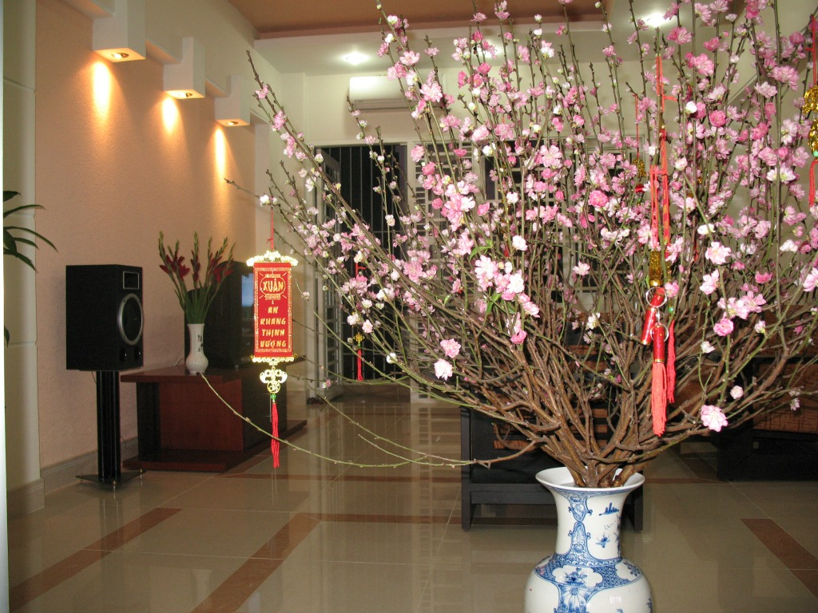

Slide 7
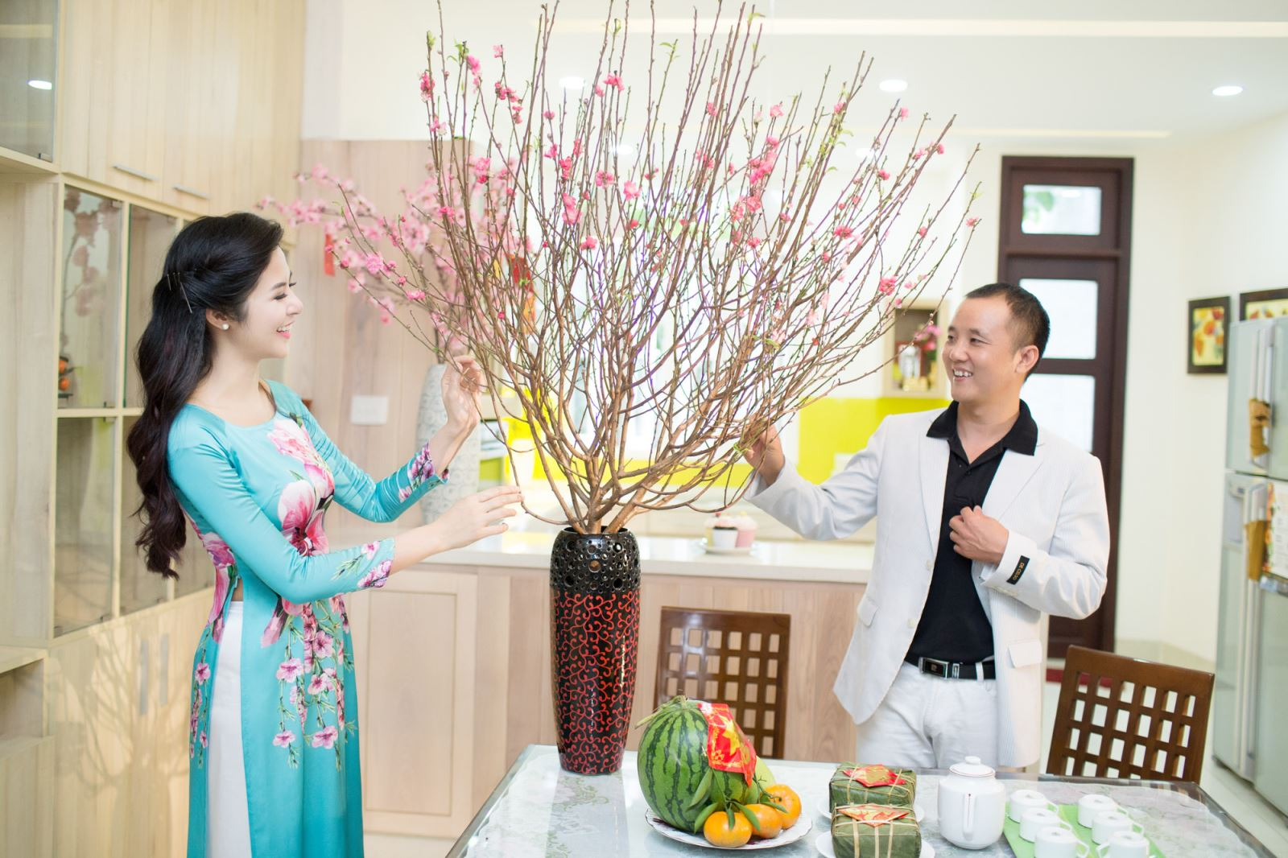

Slide 8
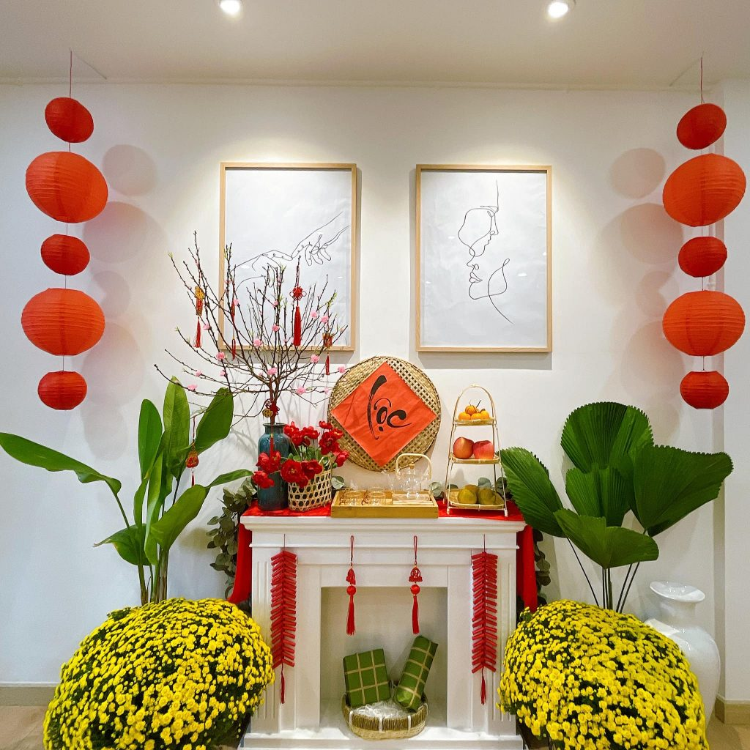

Slide 9
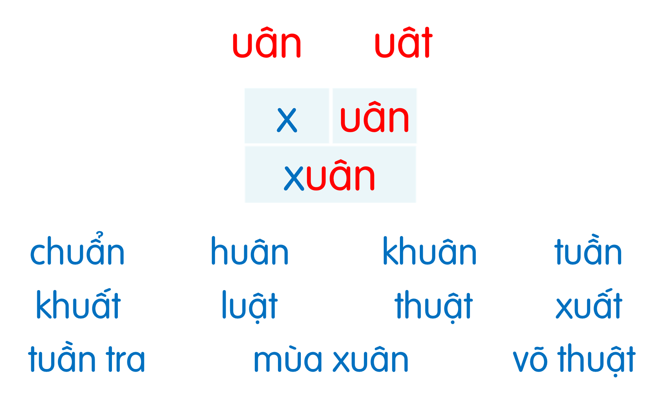
Gần Tết, bố và Hà đi chợ hoa mua đào và quất. Cành đào chi chít lộc non, những nụ hoa phớt hồng đang e ấp nở. Cây quất xum xuê, quả vàng óng. Mẹ nhìn bố và Hà nói: “Hai bố con đem cả mùa xuân về nhà rồi đấy”. Cả nhà cùng vui đón xuân.

Slide 10
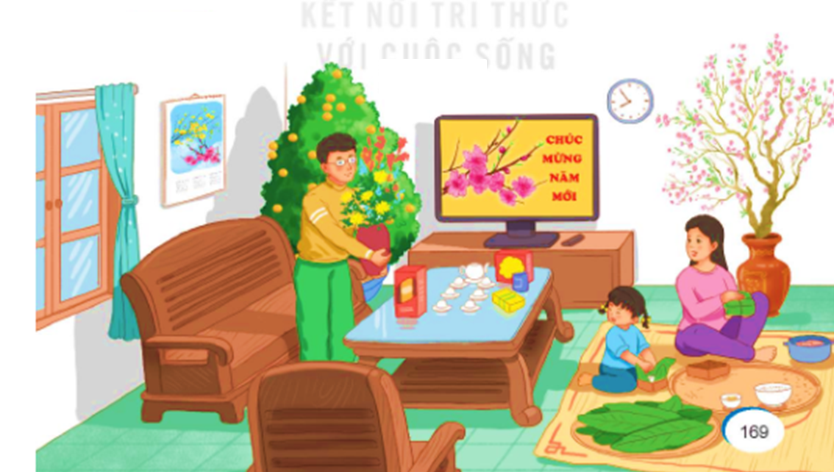
Nói
5
Đón Tết

Slide 11
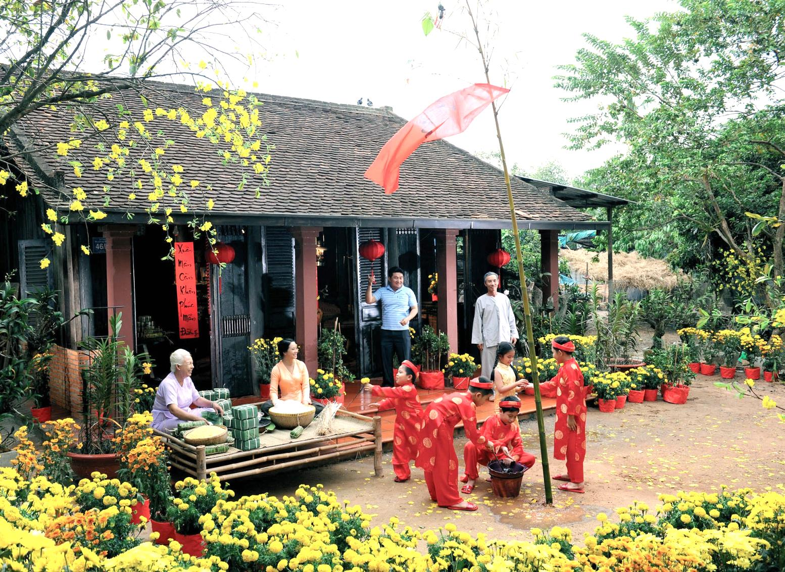
Đón Tết

Slide 12

Vận dụng

Slide 13
Tìm tên các sự vật quanh em có chứa vần vừa học.

Slide 14

Dặn dò

